Slide 1

Projet 5 : Catégorisation automatiquement des questions
Formation IML 2020

Slide 2
Plan de présentation :
Le contexte du projet
Les données du projet
Les préparations et explorations des données
L’approche non-supervisée
L’approche supervisée
Le Web API de test

Slide 3
Le contexte du projet :
StackOverflow:
- Créé en 2008, plus de 50 M de visiteurs uniques par mois
- Questions-réponses sur des programmations informatiques
- Votes des utilisateurs définissent la qualité et pertinence
- Recherche des sujets par tags
Objectifs :
- Aider les nouveaux utilisateurs
- suggestion des tags associés à une question
- Créer une interface graphique pour tester

Slide 4
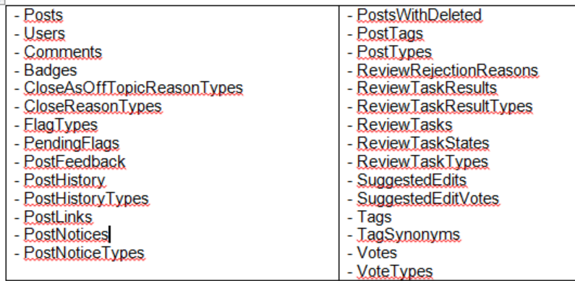
Les données :
Les données authentiques
29 tables qui contiennent :
Les informations utilisateurs (nom, adresse, score…)
Les informations questions ou Posts(titre, contenu, score, nb réponses, tags, dates, …)
Les historiques

Slide 5
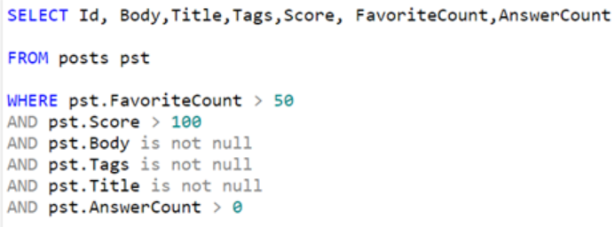
Préparations des données :
Récupération des données
Utiliser la table « Posts »
Score supérieur à 100
FavoriteCount supérieur à 50
Au moins une réponse
Traitement des données
Fusionner « Body » et « Title »
BeautifulSoup pour extraire des données dans html
Nettoyages : chiffres, ponctuations, car speciaux, stopwords
Tokenisation et lemmatisation
Résultat : (19 759, 4)
- 70 204 mots
- 6 791 tags

Slide 6
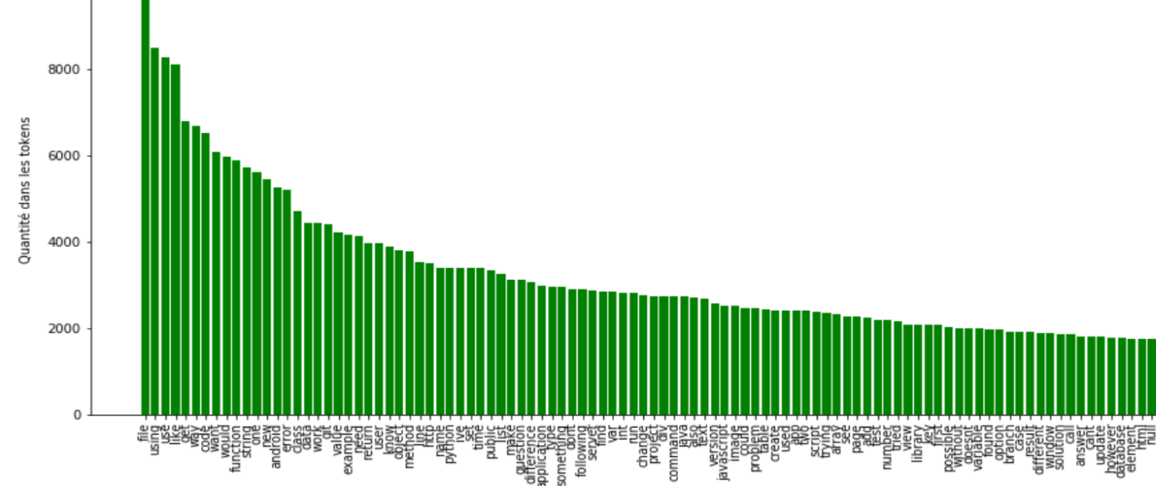
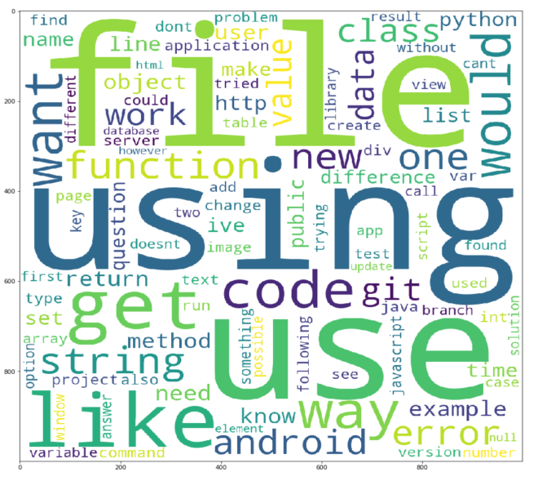
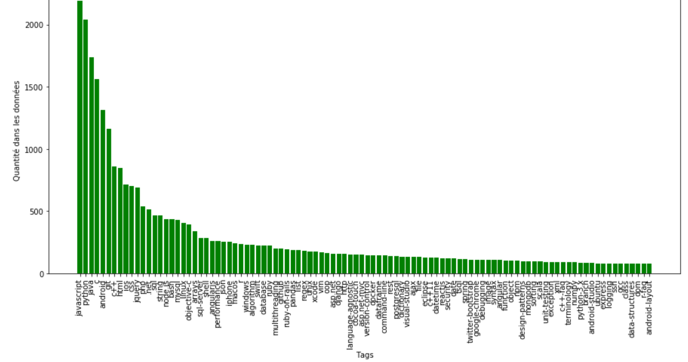
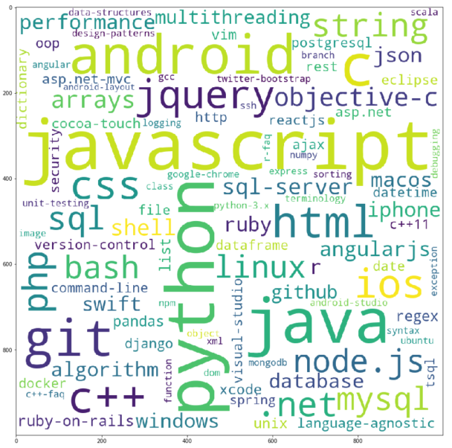
Explorations des données :
Les 100 mots et tags les plus utilisés : (histogramme, wordcloud)

Slide 7
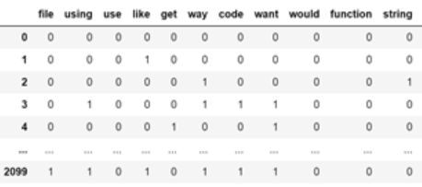
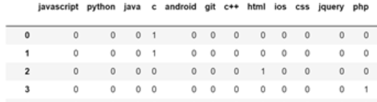
Explorations des données :
Nettoyage :
Ne garder que les top1000 des mots
Ne garder que les questions contenant au mois un tag dans top100 : (19 759, 8) → (19 748, 8)
Vectorisation des données pour modélisations :
En entrée (=X)de notre modèle, on a les mots (corpus) vectorisé en « Bag Of Words »
En sortie (=y), ou valeur prédite, on a les top 100 des tags :
Split en 80% d’entrainements et 20% de tests
Cas d’une classification multi-étiquette ou multi-label

Slide 8
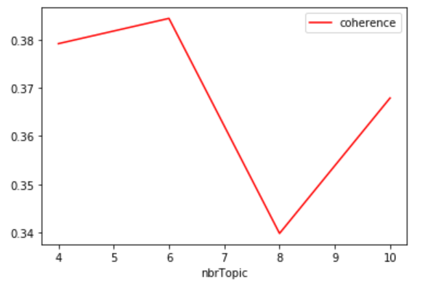
Modélisation : Approche non-supervisée
Créer automatiquement des thèmes(topics) en fonctions de contenu et ressemblance des mots(Trending topics)
Le modèle LDA (Latent Derilicht Analysis) :
C’est un modèle probabiliste avec hypothèses :
Un document est formé d’ensemble de mots(BOW)
Chaque document aborde un certain nbr de topic dans différentes proportions
Chaque mot a sa proportion de probabilité d’être liée à un topic
Donc on peut représenter chaque topic par une probabilité sur chaque mot
LDA nous permet d’extraire ces probabilités entre topics et mots
Topics optimal avec coherence_score :
Topics à 6 pour coherence_score = 0,40

Slide 9
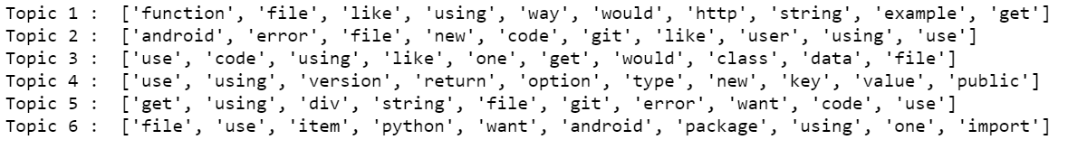
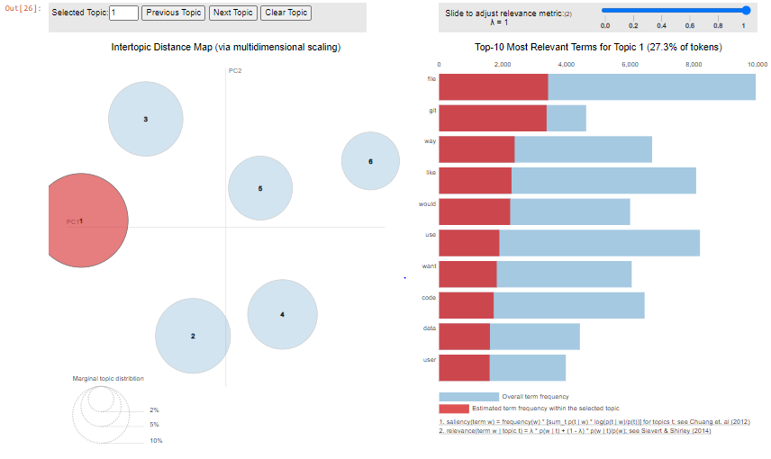
Modélisation : Approche non-supervisée
Les mots associés aux topics LDA:
Représentation graphique avec PyLDAVis :
La taille du cercle -> l’importance du topic dans le document
Distance entre les cercles -> similitude
Plot en rouge -> proportion des mots dans le topic

Slide 10
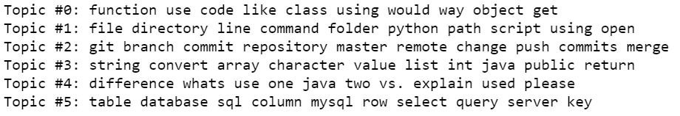

Modélisation : Approche non-supervisée
Le modèle NMF (Non-Negative Matrix Factorization) :
Mesures de performance :
« Cosine_simularity », permet de quantifier la ressemblance entre deux vecteurs(vecteurs de prédictions et vecteurs des vrais valeurs)
cs valeur comprise entre [-1,1] : - 1 vecteurs opposés/0 vecteurs indépendants/ 1 vecteurs similaires
Le DummyClassifierScore est un score de référence à battre.

Slide 11
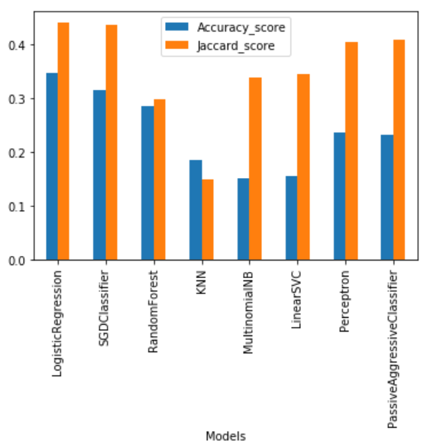
Modélisation : Approche supervisée
Déterminer la liste des tags qui correspond à une phrase en entrée
Plusieurs modèles testés
Metrics :
Jaccard_score : mesure de similarité et diversité entre les échantillons
Accuracy_score : mesure de précision de prédiction
Résultats :
Temps d’entrainement (s) :
LogisticsRegression : 2,25 mn
SGDBClassifier : 0,28 mn
RandomForest : 1,60 mn
KNN : 13,4 mn
MultinomialNB : 0,10 mn
LinearSVC : 9,08 mn
Perceptron: 1,08 mn
PassiveAgressiveClassifier : 1,40mn
LogisticRegression a un meilleur score(0,45)
C’est un modèle de régression binomiale, c’est un cas particulier de modèle linéaire généralisé
Modèle à implémenter dans le WebAPI

Slide 12
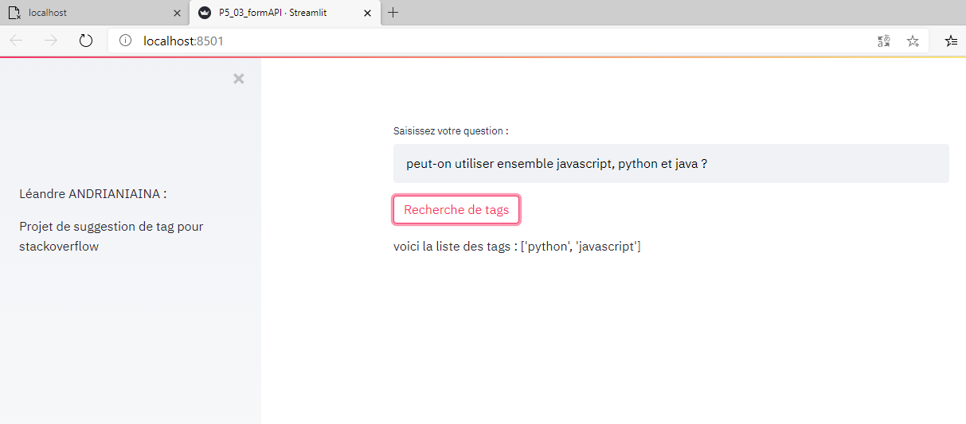
Test Web API
Framework python Streamlit
Phrase de test : « peut-on utiliser ensemble Javascript, python, java ?»
Modèle : LogisticsRegression

Slide 13
Conclusion :
BDD complète avec beaucoup de possibilités d’analyse
3 données essentielles dans Posts : Title, Body, Tags
Modèle de LogisticRegression le plus performent
Axes d’améliorations possibles :
- Pris en compte date d’enregistrement
- Amélioration du temps de réactivité du formulaire

Slide 14
Merci pour votre attention

